Slide 1
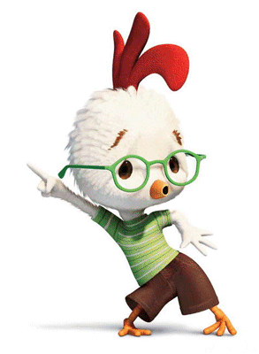
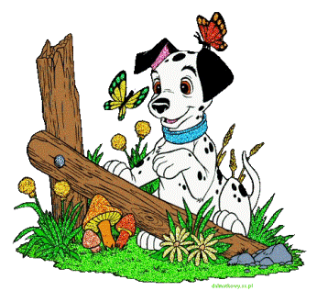
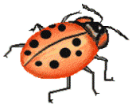
В мире животных

Slide 2
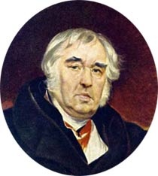
Иван Андреевич Крылов
Главные герои: животные, растения, люди.

Slide 3
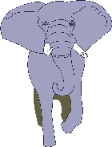
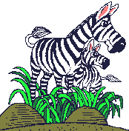
Какие бывают животные ?
Насекомые
Птицы
Млекопитающие
Рыбы
Пресмыкающиеся
Земноводные

Slide 4
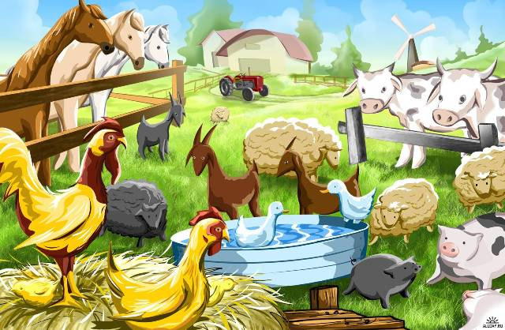
Домашние животные.
Домашних животных разводят люди. Люди кормят их и защищают, строят для них жилища, заботятся об их потомстве.

Slide 5
Соедините стрелками название домашних животных и то, что от них получает человек
1. Овцы
Яйца
Мед
2. Куры
Шерсть
3. Пчелы

Slide 6
Соедините стрелками названия животного и название его жилища:
1. Корова
Конюшня
2. Куры
Хлев
3. Лошадь
Курятник

Slide 7
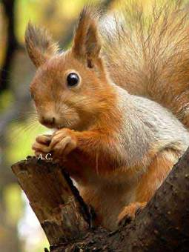
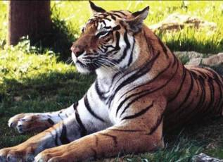
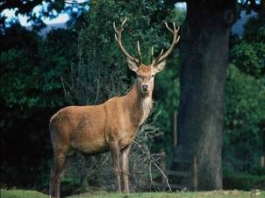
Дикие животные.
Живут самостоятельно в природе: добывают себе пищу, строят себе жилища, ухаживают за своим потомством.

Slide 8
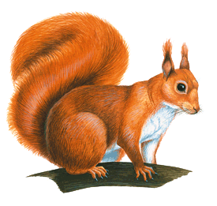
д
и
к
и
е
ж
и
в
о
т
н
ы
е
лес
луг
море
болото
Белка

Slide 9
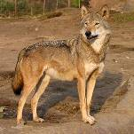
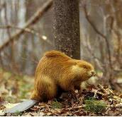
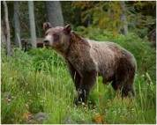
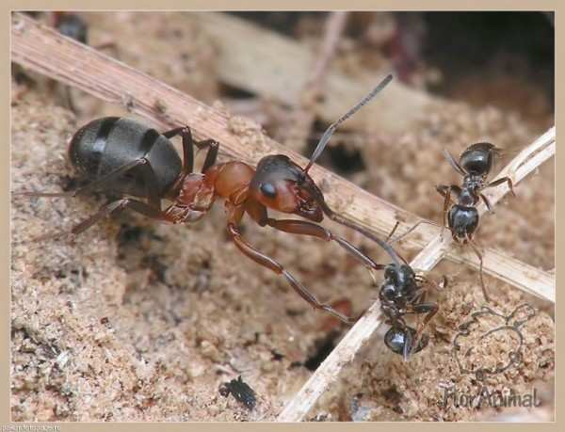
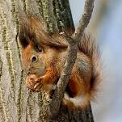
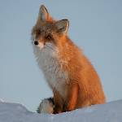
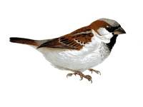
Чьё жилище?
дупло́
нора́
гнездо́
ха́тка
берло́га
ло́гово
мураве́йник

Slide 10
Насекомое.
Название группы | Количество ног | Покровы
Насекомые
6
-

Slide 11
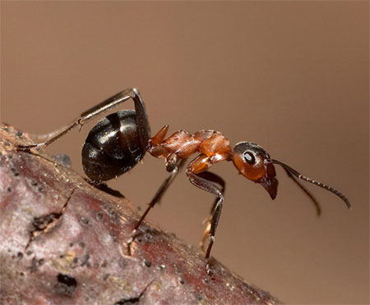

Slide 12
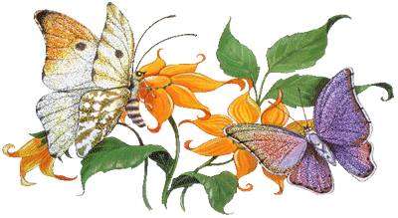
Спасибо
за
внимание

Slide 13
болото

Slide 14
лес
луг
море

Slide 15
Поросята
Телята

Slide 16
Утята
Гусята

Slide 17
Ягнята
Жеребята

